Slide 1
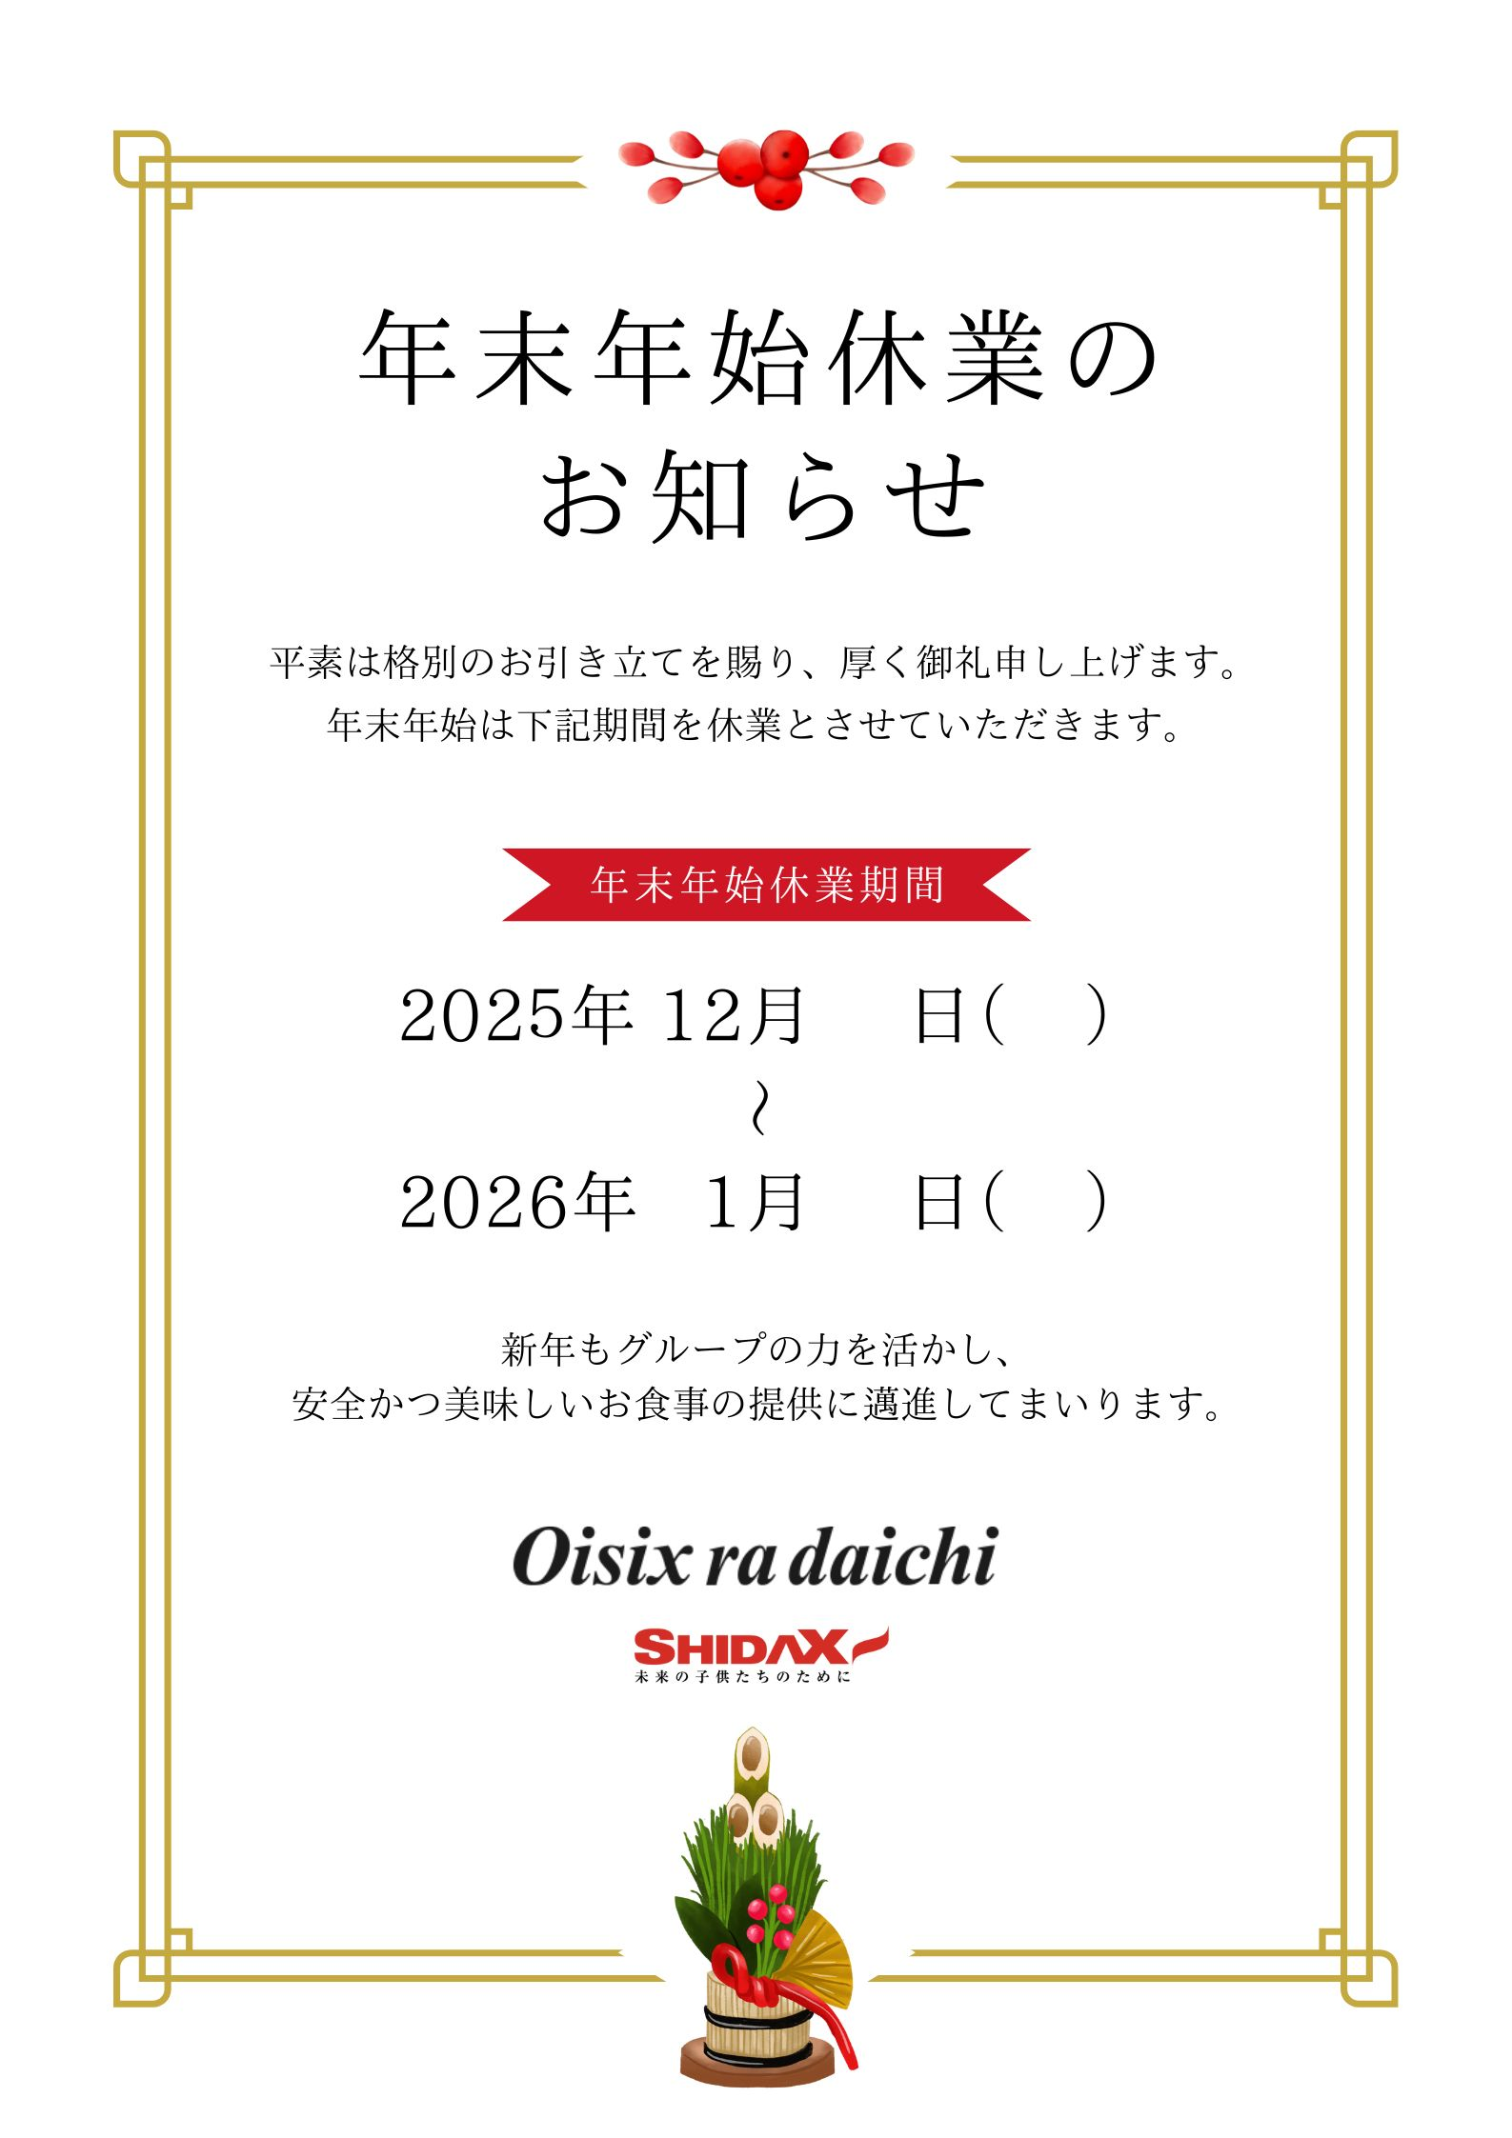
27
土
変更可
4
日

